Slide 1
操作系统
第五讲
张涛
软件与微电子学院
OSLec3

Slide 2


Review
进程概念的引入
进程的表示和状态转换
进程的控制
OSLec3

Slide 3
3.4 进程调度
处理机调度的基本概念
调度算法
实时调度
多处理机调度
OSLec3

Slide 4
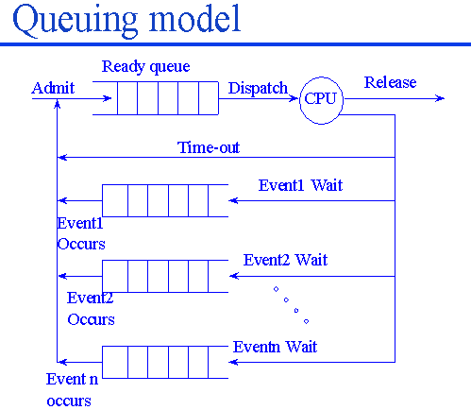
3.4.1 处理机调度的基本概念
要解决的问题
  WHAT：按什么原则分配CPU
  —进程调度算法
  WHEN：何时分配CPU
  —进程调度的时机
  HOW：如何分配CPU
  —进程调度方式
目标：高CPU的利用率、大吞吐量、快响应时间
OSLec3
Notes:
What: 调度算法：把cpu分配给那个进程和分配多长时间。
How：调度方式：剥夺和非剥夺方式。
When：调度时机：进程结束，阻塞，时间片运行完，更高优先级进程要求使用cpu。

Slide 5
3.4.1.1 调度的类型
处理机调度可以分成三级：
  高级调度
    也称为作业调度或宏观调度，从用户工作流程的角度，一次提交的若干个流程，其中每个程序按照进程调度。时间上通常是分钟、小时或天。New－>Ready suspend, Running －>Exit
  中级调度
    涉及进程在内外存间的交换，从存储器资源管理的角度来看，把进程的部分或全部换出到外存上，将当前进程所需部分换入到内存。 Ready <－>Ready suspend, Blocked <－>Blocked suspend
  低级调度，
    也称进程调度、微观调度，从处理机资源分配的角度来看，处理机需要经常选择就绪进程或线程进入运行状态。Ready <－>Running
OSLec3

Slide 6
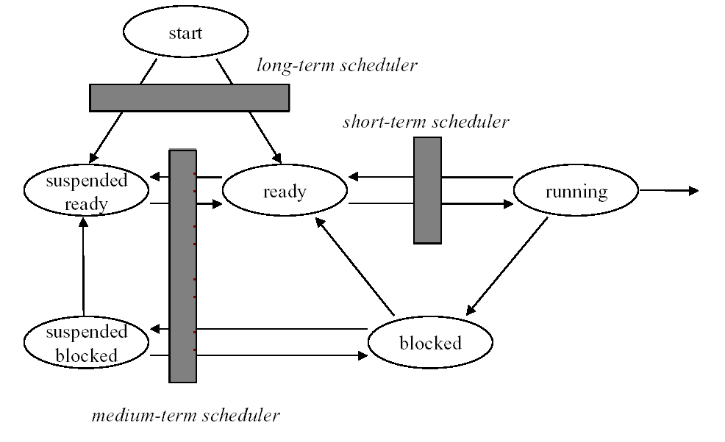
OSLec3

Slide 7
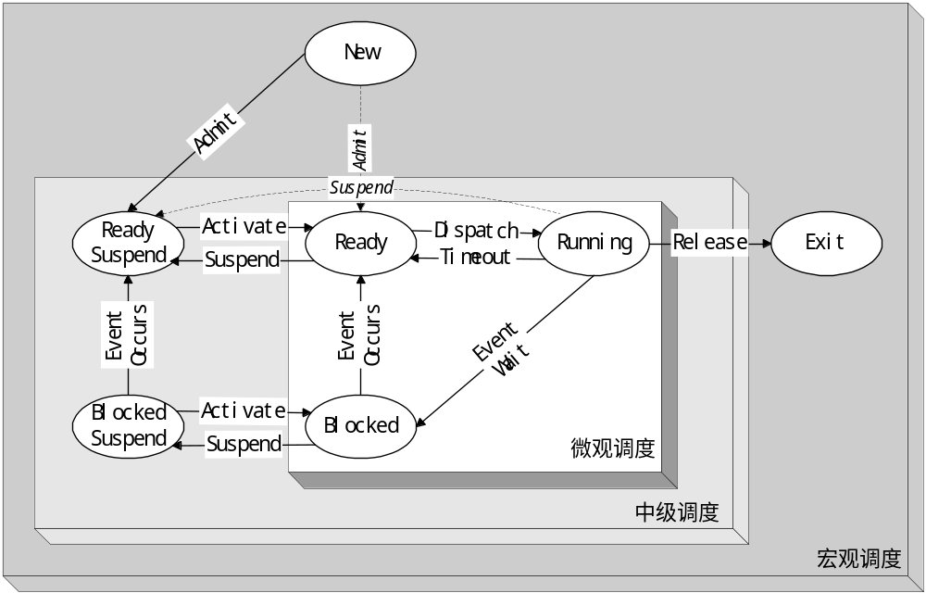
进程调度的任务是控制协调进程对CPU的竞争，即按一定的调度算法从就绪队列中选中一个进程，把CPU的使用权交给被选中的进程
微观调度，低级调度，Ready <－>Running
OSLec3
Notes:
长程调度：仅涉及作业进出系统；
中程调度：仅涉及进程进出内外存；
短程调度：进程进出CPU。

Slide 8
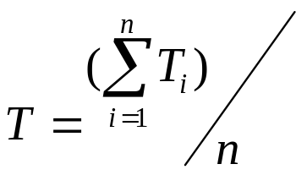
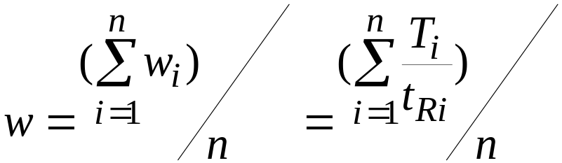
3.4.1.2 调度的性能准则
面向用户的调度性能准则
  周转时间：作业从提交到完成（得到结果）所经历的时间。包括：在收容队列中等待，CPU上执行，就绪队列和阻塞队列中等待等。
  平均周转时间
  平均带权周转时间
n —— 作业流中的作业数
T_{i} —— 第i个作业周转时间
t_{Ri} —— 作业i的运行时间
OSLec3
Notes:
带权周转时间是指作业周转时间与作业实际运行时间的比。 越小越好。

Slide 9
  响应时间：用户输入一个请求（如击键）到系统给出首次响应（如屏幕显示）的时间－－分时系统
  截止时间：开始截止时间和完成截止时间
  公平性：不因作业或进程本身的特性而使上述指标过分恶化。如长作业等待很长时间。
  优先级：可以使关键任务达到更好的指标。
面向系统的调度性能准则
  吞吐量：单位时间内所完成的作业数，跟作业本身特性和调度算法都有关系－－批处理系统
  处理机利用率：－－大中型主机
  各种设备的均衡利用：如CPU繁忙的作业和I/O繁忙的作业搭配－－大中型主机
调度算法本身的调度性能准则
  易于实现
  执行开销比
OSLec3

Slide 10
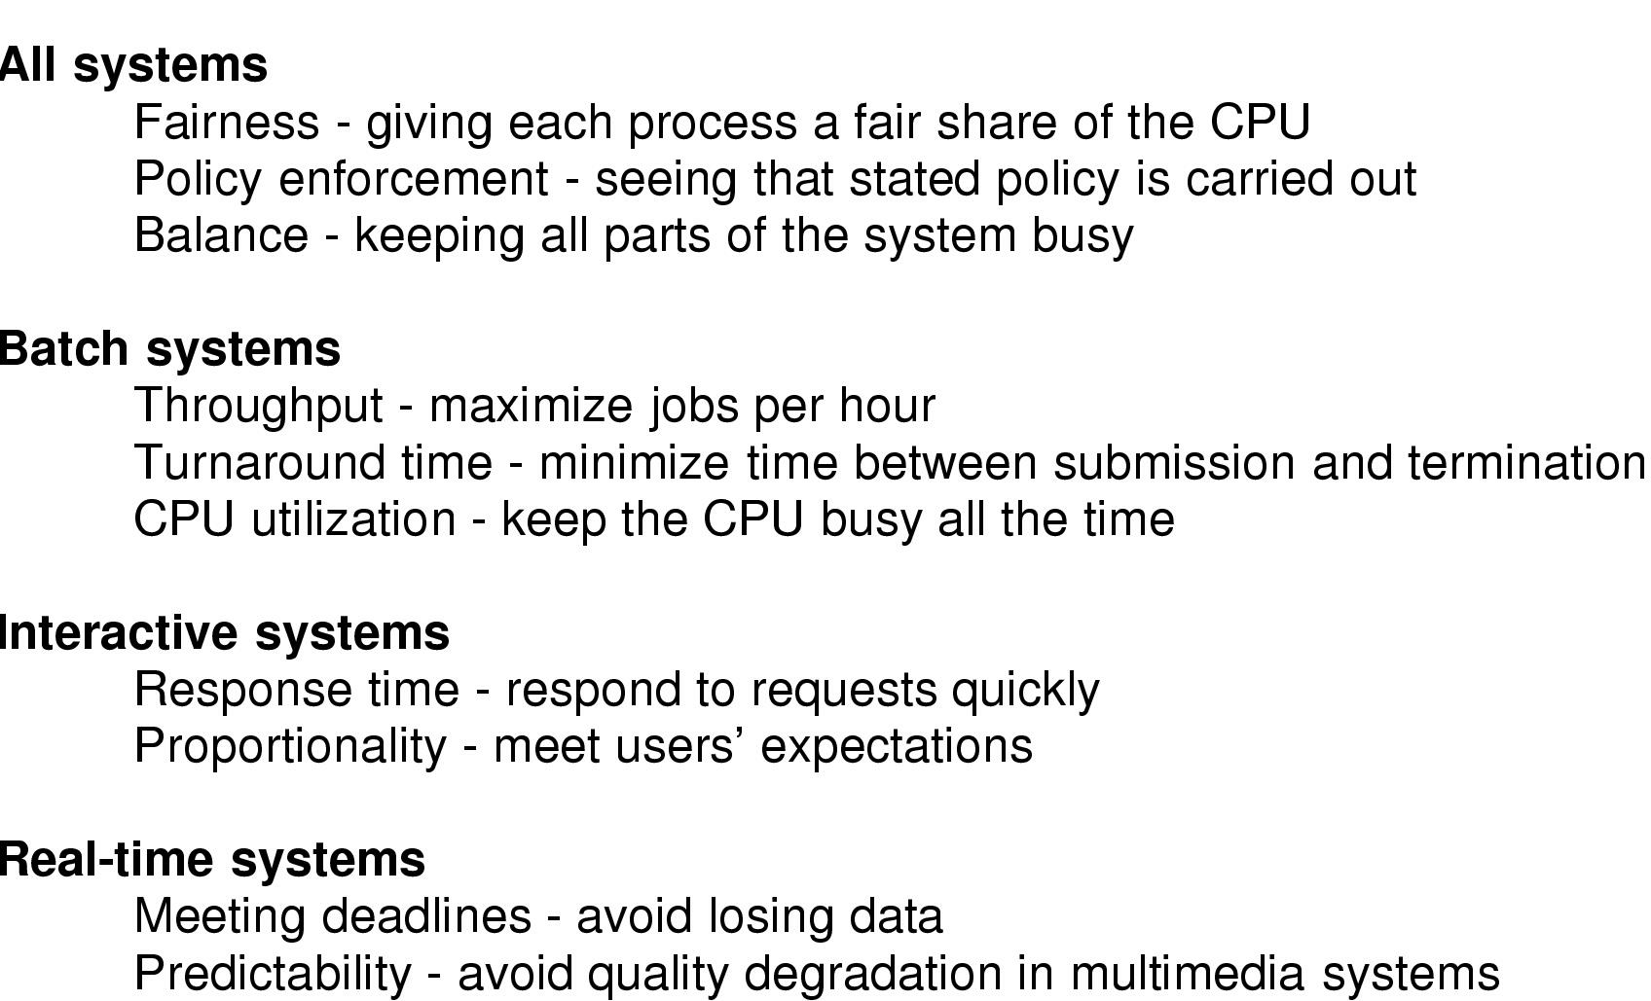
调度算法设计目标
OSLec3

Slide 11
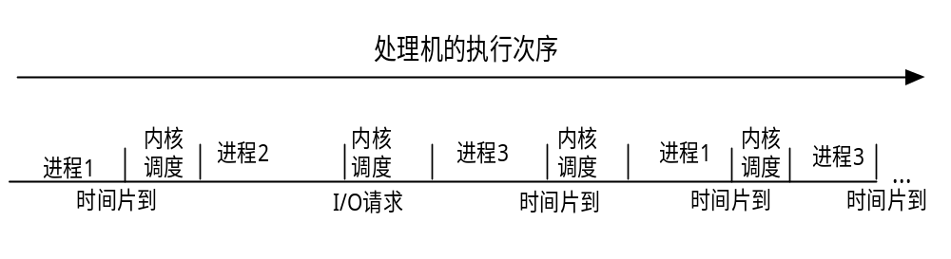
3.4.1.3 进程调度的时机
现运行进程完成任务正常结束或因出现错误异常结束；
时间片到 (按时间片运行)；
进程提出I/O请求 ––– 阻塞，调新进程；
执行原语操作，进入阻塞状态；
具有更高优先级的进程进入就绪队列，要求使用处理机（可剥夺调度）。
OSLec3

Slide 12
3.4.1.4 进程调度的方式
非剥夺调度(nonpreemptive scheduling)
  某一进程被调度运行后，除非由于它自身的原因不能运行，否则一直运行下去。
剥夺调度(preemptive scheduling)
  当有比正在运行的进程优先级更高的进程就绪时，系统可强行剥夺正在运行进程的CPU，提供给具有更高优先级的进程使用。
OSLec3

Slide 13
3.4.2 调度算法
先来先服务
短作业优先
时间片轮转算法
基于优先级的调度算法
多级队列算法
多级反馈队列算法
OSLec3

Slide 14
先来先服务
FCFS, First Come First Service
按照作业提交或进程变为就绪状态的先后次序分派CPU；
当前作业或进程占用CPU，直到执行完或阻塞，才出让CPU（非抢占方式）；在作业或进程唤醒后（如I/O完成），并不立即恢复执行，通常等到当前作业或进程出让CPU。
特点：
  比较有利于长作业，而不利于短作业。
  有利于CPU繁忙的作业，而不利于I/O繁忙的作业。
  最简单的算法。
OSLec3

Slide 15
Example: Process Burst Time
P₁ 24
P₂ 3
P₃ 3
Suppose that the processes arrive in the order: P₁ , P₂ , P₃
The Gantt Chart（甘特图） for the schedule is:
Waiting time for P₁ = 0; P₂ = 24; P₃ = 27
Average waiting time: (0 + 24 + 27)/3 = 17
Convoy effect: short process behind long process
P₁
P₂
P₃
0
24
27
30
OSLec3
Notes:
假设有一个CPU繁忙型进程和许多I/O繁忙型进程。随着进程在系统中运行，结果可能如下。（As the processes flow around the system, the following scenario may result.）CPU繁忙型进程将获得CPU并持有它。在这段时间内，其它所有的进程将结束它们的I/O操作并移动到就绪队列中等待CPU。当进程在就绪队列中等待时，I/O设备空闲。最后，CPU繁忙型进程结束它的CPU burst并移动到一个I/O设备。所有的I/O繁忙型进程（具有很短的CPU burst）迅速执行并返回到I/O队列。这时，CPU空闲。CPU繁忙型进程将返回到就绪队列并被分配到CPU。再次，所有的I/O进程在就绪队列中等待，直到CPU繁忙型进程完成。其它所有的进程等待一个大进程释放CPU，这就是护送效应（convoy effect）。

Slide 16
Suppose that the processes arrive in the order
P₂ , P₃ , P₁ .
The Gantt chart for the schedule is:
Waiting time for P₁ = 6; P₂ = 0; P₃ = 3
Average waiting time: (6 + 0 + 3)/3 = 3
Much better than previous case.
P₂
P₃
P₁
0
3
6
30
OSLec3

Slide 17
最短作业优先
SJF, Shortest Job First
对预计执行时间短的作业（进程）优先分派处理机。通常后来的短作业不抢先正在执行的作业。
又称为“最短进程优先”SPN（ Shortest Process Next ）；
SJF对于给定的进程集合，平均周转时间最小
OSLec3
Notes:
因为等待时间相对小，所以平均周转时间最小。因为作业越短等待时间也越短。

Slide 18
Example of SJF
Process Arrival Time Burst Time
P1 0.0 7
P2 2.0 4
P3 4.0 1
P4 5.0 4
Non-Preemptive
Preemptive
Please give the Waiting Time of each process
OSLec3

Slide 19
Example of Non-Preemptive SJF
Process Arrival Time Burst Time
P₁ 0.0 7
P₂ 2.0 4
P₃ 4.0 1
P₄ 5.0 4
SJF (non-preemptive)
Average waiting time = (0 + 6 + 3 + 7)/4 = 4
P₁
P₃
P₂
P₄
0
3
7
8
12
16
OSLec3

Slide 20
Example of Preemptive SJF
Process Arrival Time Burst Time
P₁ 0.0 7
P₂ 2.0 4
P₃ 4.0 1
P₄ 5.0 4
SJF (preemptive)
Average waiting time = (9 + 1 + 0 +2)/4 = 3
P₁
P₂
P₃
P₂
P₄
P₁
0
2
4
5
7
11
16
OSLec3

Slide 21
SJF的特点
优点：
  比FCFS改善平均周转时间和平均带权周转时间
  提高系统的吞吐量；
缺点：
  对长作业非常不利，可能长时间得不到执行；
  未能依据作业的紧迫程度来划分执行的优先级；
  难以准确估计作业（进程）的执行时间，影响调度性能。
OSLec3

Slide 22
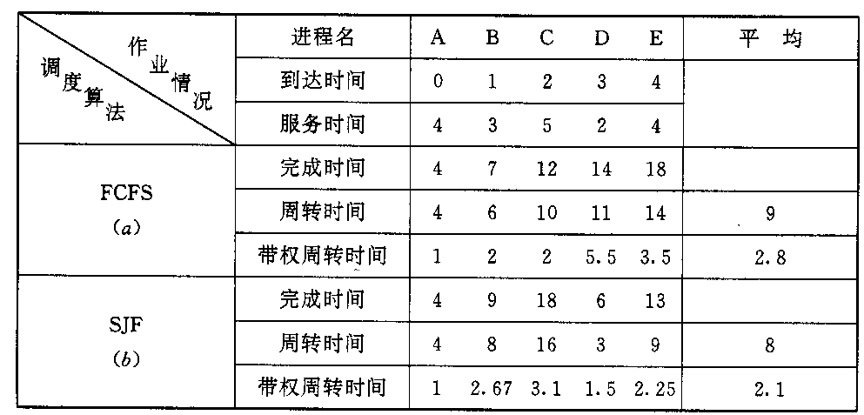
Try your best!
OSLec3

Slide 23
SJF的变形
最短剩余时间优先，SRT，Shortest Remaining Time
  允许比当前进程剩余时间更短的进程来抢占
最高响应比优先HRRN（Highest Response Ratio Next）
  响应比R = (等待时间 + 要求执行时间) / 要求执行时间
  是FCFS和SJF的折衷
OSLec3

Slide 24
（5）作业调度算法应用例子1
作业调度实例
假设在单道批处理环境下有四个作业，已知它们进入系统的时间、估计运行时间
应用先来先服务、最短作业优先和最高响应比优先作业调度算法，分别计算出作业的平均周转时间和带权的平均周转时间

Slide 25
作业
进入时间
估计运行时间
（分钟）
JOB1
8：00
120
JOB2
8：50
50
JOB3
9：00
10
JOB4
9：50
20

Slide 26
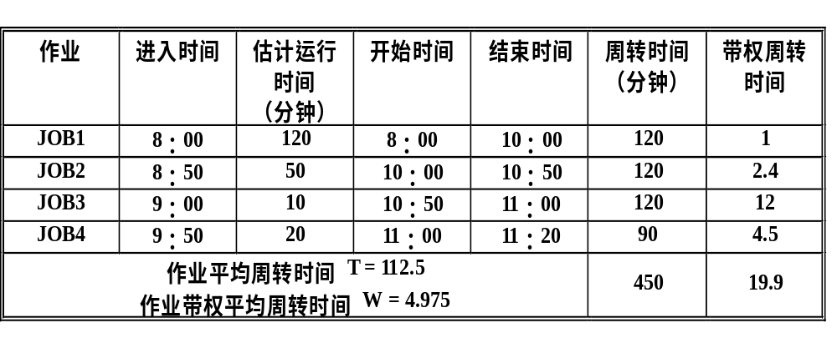
先来先服务调度算法计算结果
作业调度实例

Slide 27
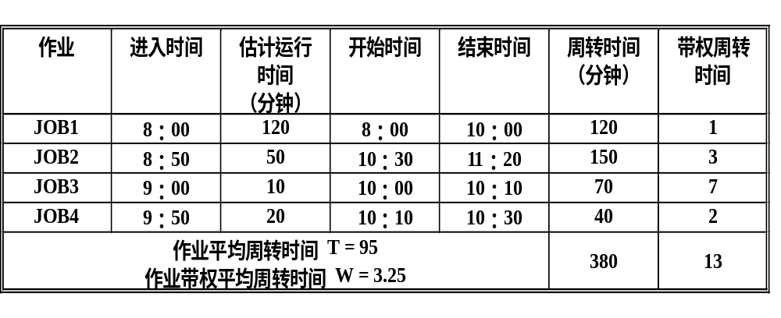
最短作业优先作业算法计算结果
作业调度实例

Slide 28
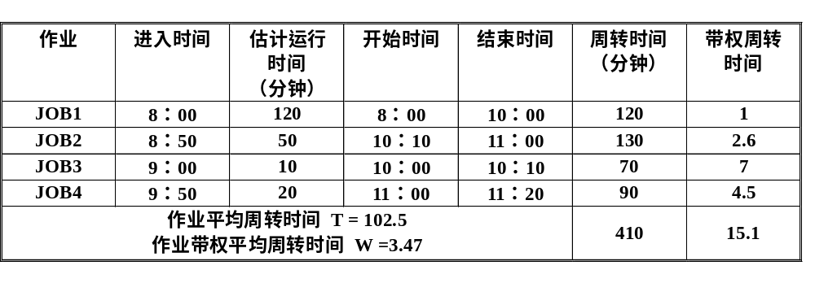
最高响应比优先作业算法计算结果
作业调度实例

Slide 29
（6）作业调度算法应用例子2
作业调度实例
在两道环境下有四个作业
已知它们进入系统的时间、估计运行时间
系统采用短作业优先作业调度算法，作业被调度运行后不再退出
当一新作业投入运行后，可按照作业运行时间长短调整作业执行的次序
请给出这四个作业的执行时间序列，并计算出平均周转时间及带权平均周转时间

Slide 30
作业
进入时间
估计运行时间
（分钟）
JOB1
10：00
30
JOB2
10：05
20
JOB3
10：10
5
JOB4
10：20
10

Slide 31
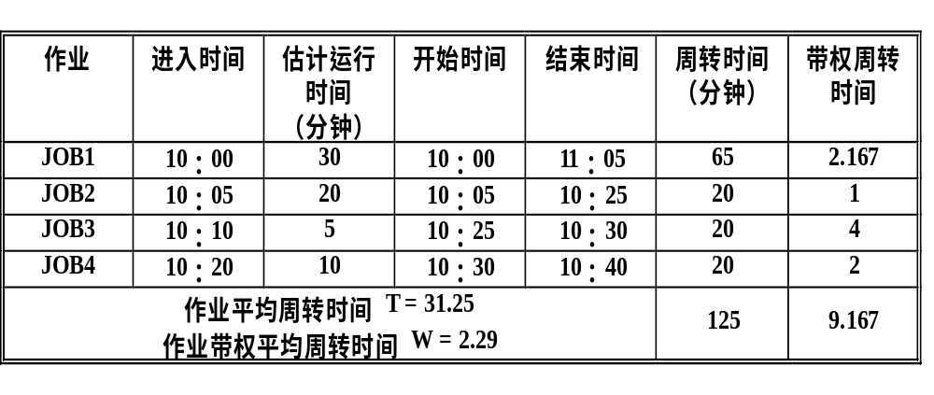
两道批处理系统中
最短作业优先作业算法计算结果
作业调度实例

Slide 32
两道批处理系统中
最短作业优先作业算法计算结果（续1）
作业调度实例
四个作业的执行时间序列为：
JOB1：10：00—10：05，10：40—11：05
JOB2：10：05—10：25
JOB3：10：25—10：30
JOB4：10：30—10：40

Slide 33
两道批处理系统中
最短作业优先作业算法分析过程
作业调度实例
10：00，JOB1进入，只有一作业，JOB1被调入执行
10：05，JOB2到达，最多允许两作业同时进入
所以JOB2也被调入
内存中有两作业，哪一个执行？题目规定当一新作业运行后，可按作业运行时间长短调整执行次序
即基于优先数可抢占式调度策略
优先数是根据作业估计运行时间大小来决定的
由于JOB2运行时间（20分）比JOB1少
（到10：05，JOB1还需25分钟）
所以JOB2运行，而JOB1等待

Slide 34
两道批处理系统中
最短作业优先作业算法分析过程（续1）
作业调度实例
10：10，JOB3到达输入井，内存已有两作业
JOB3不能马上进入内存；
10：20，JOB4也不能进入内存
10：25，JOB2运行结束，退出，内存中剩下JOB1
输入井中有两作业JOB3和JOB4，如何调度？
作业调度算法：最短作业优先
因此JOB3进入内存
比较JOB1和JOB3运行时间
JOB3运行时间短，故JOB3运行
同样，JOB3退出后，下一个是JOB4
JOB4结束后，JOB1才能继续运行

Slide 35
时间片轮转算法
RR, Round Robin
基本思路：
  通过时间片轮转，提高进程并发性和响应时间特性，从而提高资源利用率；
执行过程：
  将系统中所有的就绪进程按照FCFS原则，排成一个队列。
  每次调度时将CPU分派给队首进程，让其执行一个时间片。时间片的长度从几个ms到几百ms。
  在一个时间片结束时，发生时钟中断。调度程序暂停当前进程的执行，将其送到就绪队列的末尾，并通过上下文切换执行当前的队首进程。
  进程可以未使用完一个时间片，就出让CPU（如阻塞）。
OSLec3

Slide 36
Example: RR with Time Quantum = 20
Process Burst Time
P₁ 53
P₂ 17
P₃ 68
P₄ 24
The Gantt chart is:
Typically, higher average turnaround than SJF, but better response.
P₁
P₂
P₃
P₄
P₁
P₃
P₄
P₁
P₃
P₃
0
20
37
57
77
97
117
121
134
154
162
OSLec3

Slide 37
时间片长度的确定
时间片长度变化的影响
  过长－>退化为FCFS算法，进程在一个时间片内都执行完，响应时间长。
  过短－>用户的一次请求需要多个时间片才能处理完，上下文切换次数增加，响应时间长。
对响应时间的要求：
  T(响应时间)=N(进程数目)*q(时间片)
时间片长度的影响因素：
  就绪进程的数目：数目越多，时间片越小（当响应时间一定时）
  系统的处理能力：应当使用户输入通常在一个时间片内能处理完，否则使响应时间，平均周转时间和平均带权周转时间延长。
OSLec3

Slide 38
基于优先级的调度算法
Priority Scheduling
基本思想：
  系统为每个进程设置一个优先数（对应一个优先级），把所有的就绪进程按优先级从大到小排序，调度时从就绪队列中选择优先级最高的进程投入运行，仅当占用CPU的进程运行结束或因某种原因不能继续运行时，系统才进行重新调度 。
剥夺方式：
  非剥夺（抢占）的优先级调度法
  可剥夺（抢占）的优先级调度法
OSLec3

Slide 39
优先级的类型
静态优先级：创建进程时就确定，直到进程终止前都不改变。通常是一个整数。依据：
  进程类型（系统进程优先级较高）
  对资源的需求（对CPU和内存需求较少的进程优先级较高）
  用户要求（紧迫程度和付费多少）
动态优先级：在创建进程时赋予的优先级，在进程运行过程中可以自动改变，以便获得更好的调度性能。如：
  在就绪队列中等待时间延长则优先级提高，使优先级较低的进程在等待足够的时间后，其优先级提高到可被调度执行；
  进程每执行一个时间片，就降低其优先级，从而一个进程持续执行时，其优先级降低到出让CPU。
OSLec3

Slide 40
多级队列算法
Multiple-level Queue
本算法引入多个就绪队列，通过各队列的区别对待，达到一个综合的调度目标；
基本思想：
  根据作业或进程的性质或类型的不同，将就绪队列再分为若干个子队列。
  每个作业固定归入一个队列。
  各队列不同处理：不同队列可有不同的优先级、时间片长度、调度策略等。如：系统进程、用户交互进程、批处理进程等。
OSLec3

Slide 41

OSLec3

Slide 42
多级反馈队列算法
Multiple-level Queue
多级反馈队列算法是时间片轮转算法和优先级算法的综合和发展。优点：
  为提高系统吞吐量和缩短平均周转时间而照顾短进程
  为获得较好的I/O设备利用率和缩短响应时间而照顾I/O型进程
  不必估计进程的执行时间，动态调节
优先级分组法
  保留非剥夺式优先级和剥夺式优先级各自的优点，克服其缺点。
  方法：组间可剥夺，组内不可剥夺（组内相同优先级则按FCFS处理）
OSLec3

Slide 43
基本思想
设置多个就绪队列，分别赋予不同的优先级，如逐级降低，队列1的优先级最高。每个队列执行时间片的长度也不同，规定优先级越低则时间片越长，如逐级加倍
新进程进入内存后，先投入队列1的末尾，按FCFS算法调度；若按队列1一个时间片未能执行完，则降低投入到队列2的末尾，同样按FCFS算法调度；如此下去，降低到最后的队列，则按"时间片轮转"算法调度直到完成。
仅当较高优先级的队列为空，才调度较低优先级的队列中的进程执行。如果进程执行时有新进程进入较高优先级的队列，则抢先执行新进程，并把被抢先的进程投入原队列的末尾。
OSLec3

Slide 44
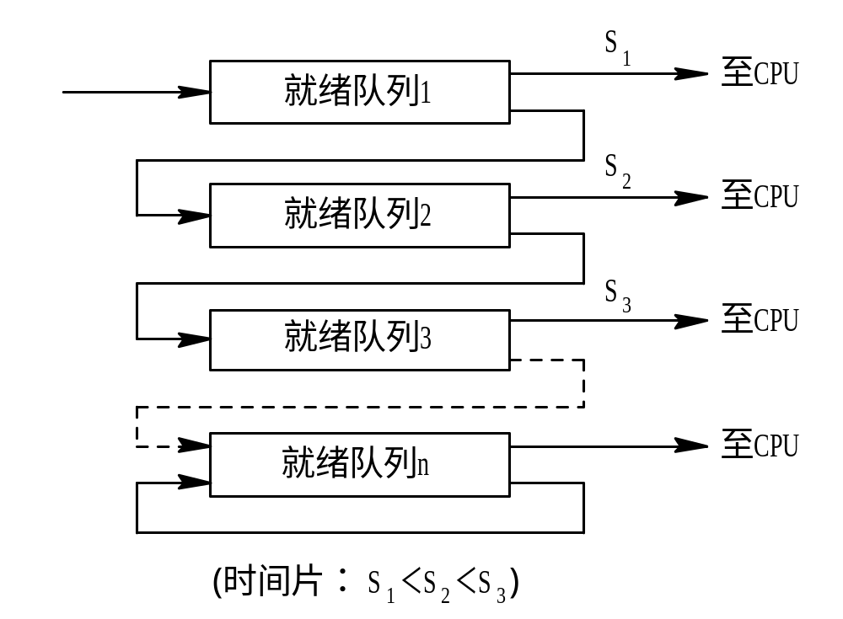
OSLec3

Slide 45

OSLec3

Slide 46
几点说明
时间片的变化，进入更低级队列。最终采用最大时间片来执行，减少调度次数。
I/O次数不多，而主要是CPU处理的进程： I/O型进程：让其进入最高优先级队列，以及时响应I/O交互。通常执行一个小时间片，要求可处理完一次I/O请求的数据，然后转入到阻塞队列。
计算型进程：每次都执行完在I/O完成后，放回优先I/O请求时离开的队列，以免每次都回到最高优先级队列后再逐次下降。
为适应一个进程在不同时间段的运行特点，I/O完成时，提高优先级；时间片用完时，降低优先级；
OSLec3

Slide 47
特点: 
  短作业优先。
  输入/输出进程优先。
  运算型进程有较长的时间片。
  采用了动态优先级, 使用珍贵资源ＣＰＵ的进程优先级不断降低。 采用了可变时间片以适应不同进程对时间的要求, 运算型进程将获得较长的时间片。
OSLec3

Slide 48
不同的环境需要不同的调度算法
  批处理系统
      FCFS
      Shortest job first（非剥夺）
      Shortest remaining time next（SJF的剥夺版）
  交互式系统
      Round robin
      Priority Scheduling
      Round Robin with Multiple Feedback （CTSS）
      Lottery scheduling
  实时系统
      硬实时：必须满足绝对的截止时间
      软实时：不希望错失截止时间，但可以容忍
OSLec3

Slide 49
What you need to do?
复习课本3. 4节的内容
See you next time!
OSLec3

